Slide 1
혼자 공부하는 운영체제
12-2 동기화 기법
13-1 교착 상태란

Slide 2
동기화란?
여러 프로세스(또는 스레드)가 공유 자원에 접근할 때 실행 순서와 데이터의 일관성을 맞추어 충돌을 막는 과정
동기화를 위한 대표적인 도구 세가지
뮤텍스 락
세마포
모니터

Slide 3
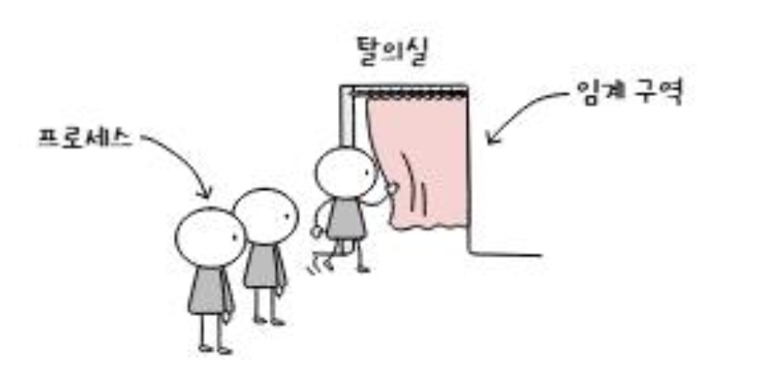
뮤텍스 락
탈의실 = 임계구역
사람 = 프로세스
자물쇠 = 뮤텍스 락
상호배제를 위한 동기화 도구

Slide 4
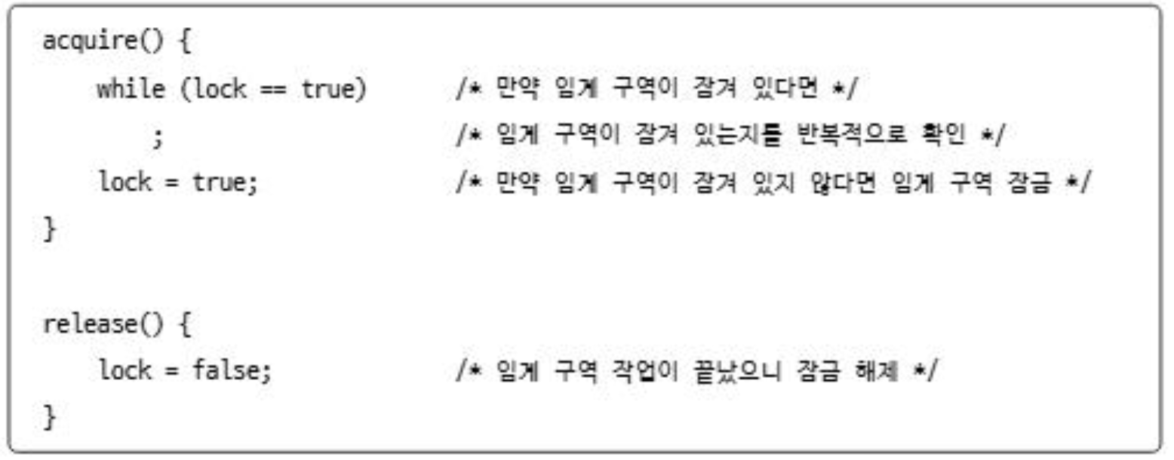
뮤텍스 락
자물쇠 역할: 전역변수 lock (Boolean)
임계구역을 잠그는 역할: acquire 함수
임계구역 잠금을 해제하는 역할: release 함수

Slide 5
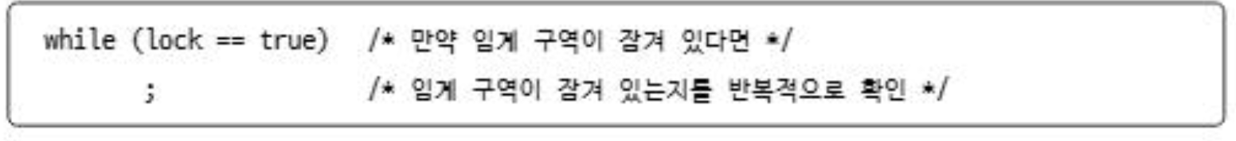
뮤텍스 락
바쁜대기: 임계구역이 잠겨있는지 쉴새없이 계속 확인

Slide 6
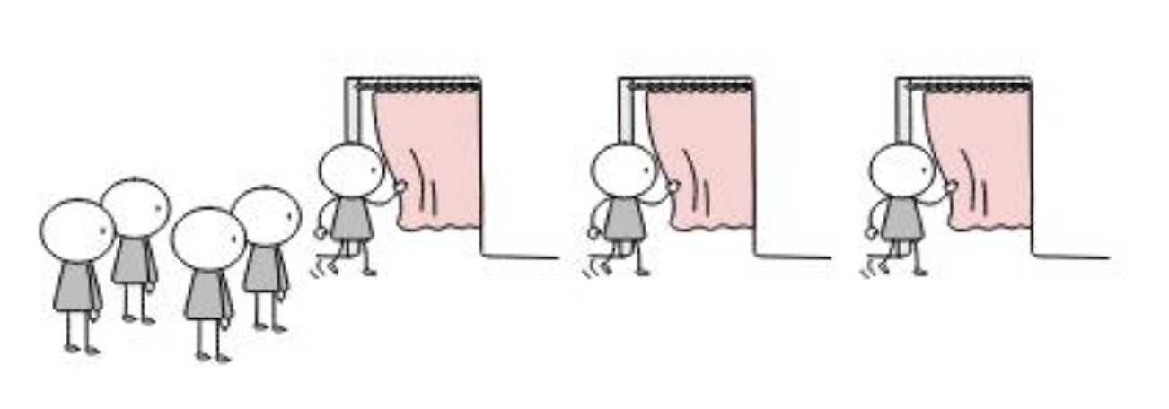
세마포
공유 자원이 여러개 있는 상황에서도 적용이 가능한 동기화 도구

Slide 7
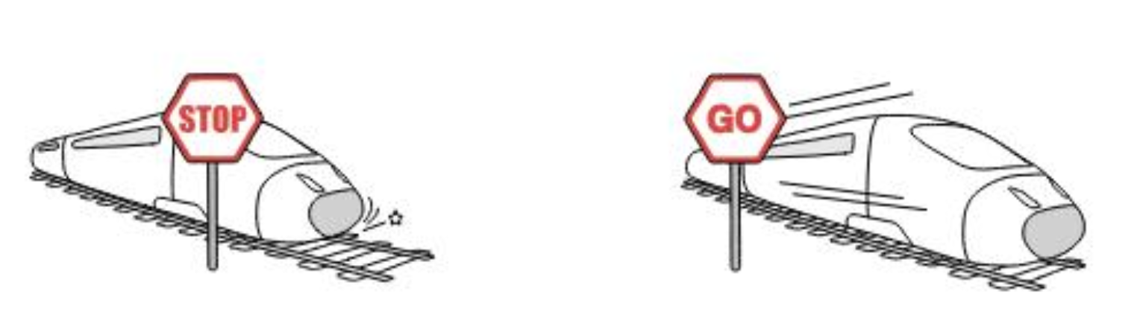
세마포
임계구역에 진입할 수 있는 프로세스 개수: 전역변수 S
들어가도되는지 기다려야되는지: wait 함수
‘이제 가도 좋다’ 알림: signal함수

Slide 8
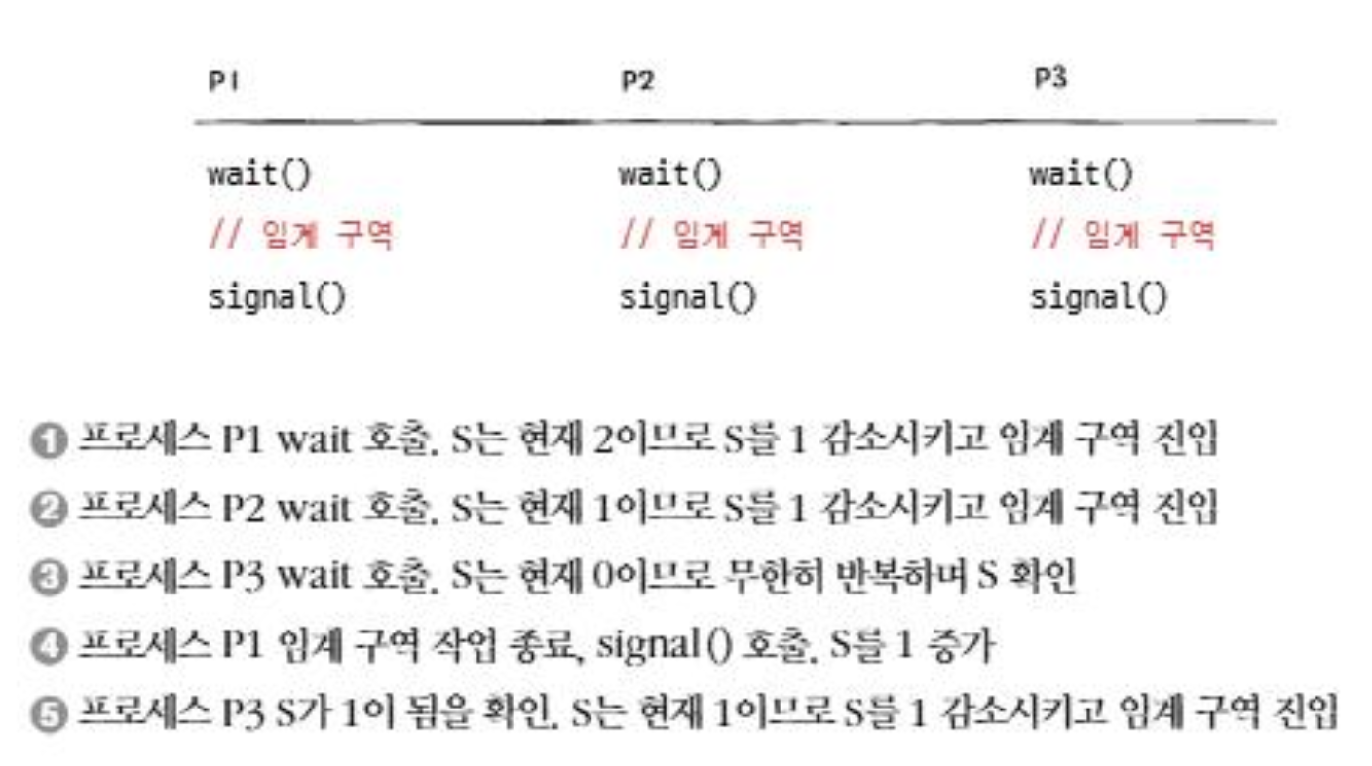
세마포
바쁜대기로 인한 CPU 주기 낭비 -> 더 좋은 방법? 대기큐에 집어넣자!

Slide 9
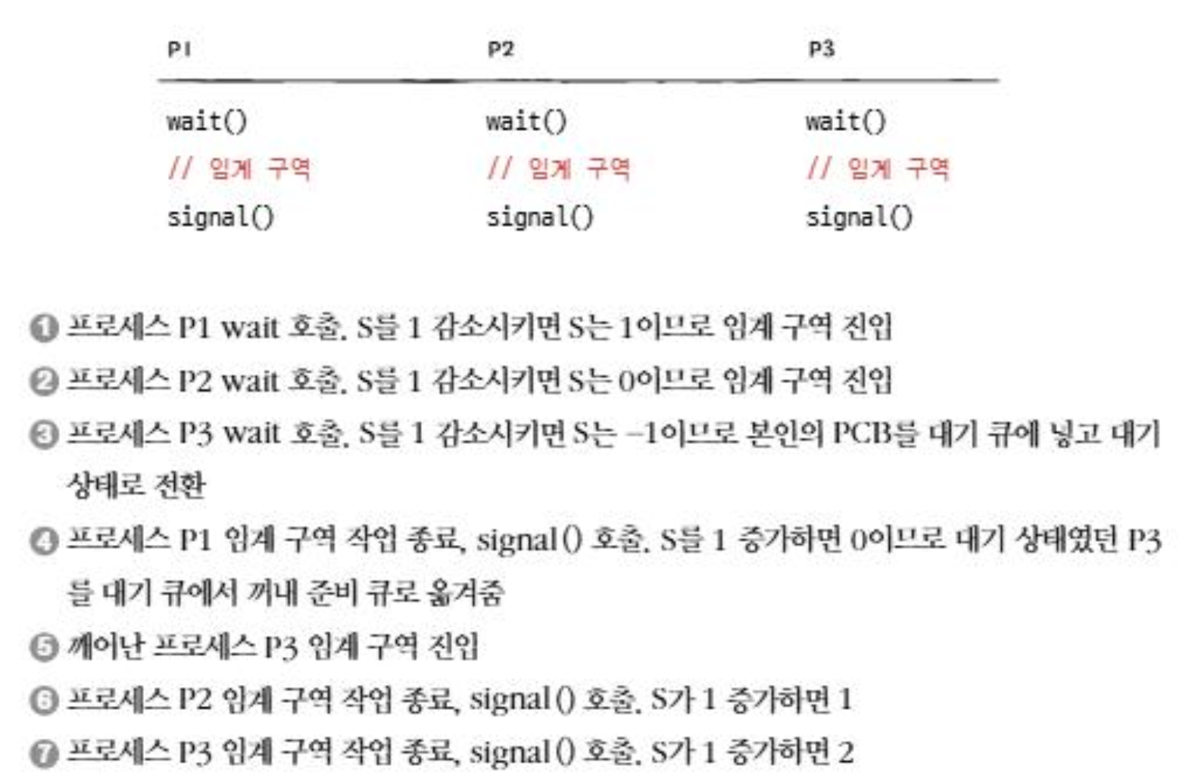
세마포

Slide 10
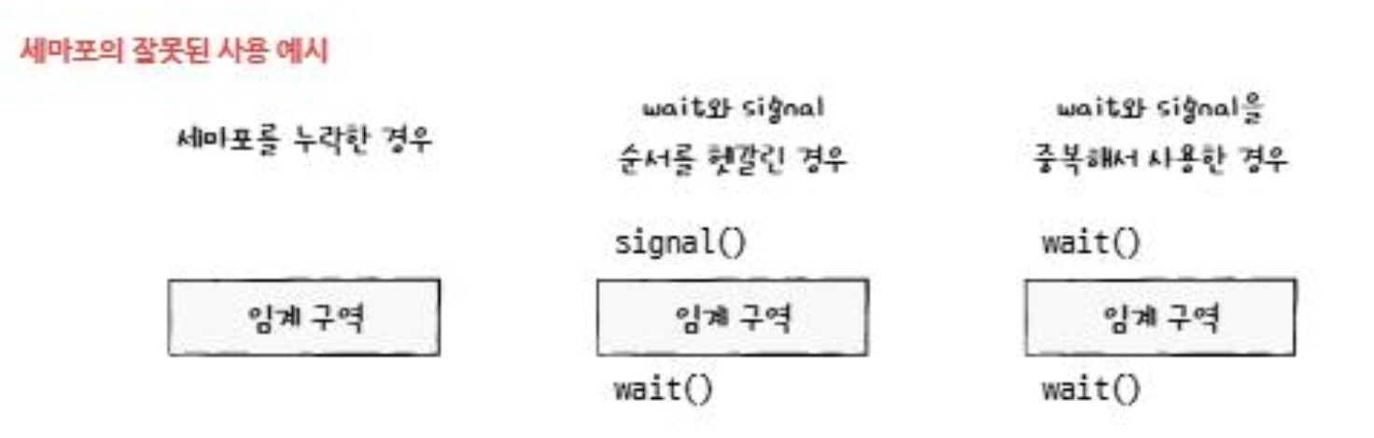
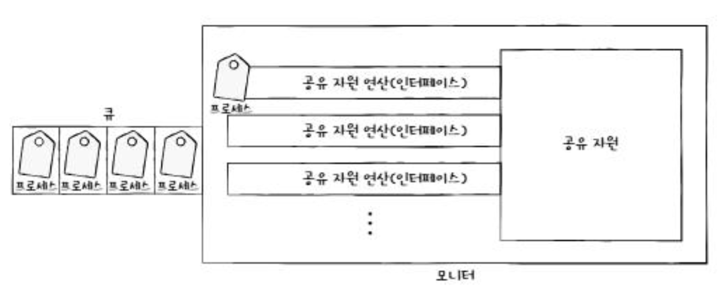
모니터
세마포의 단점 개선
최근에 등장
세마포에 비해 사용 편리

Slide 11
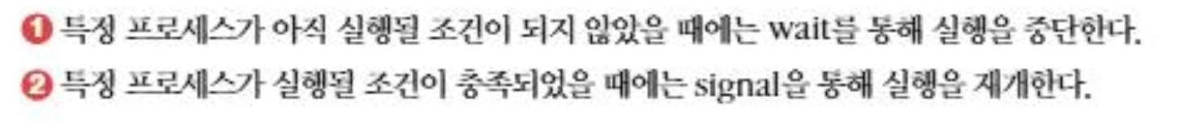
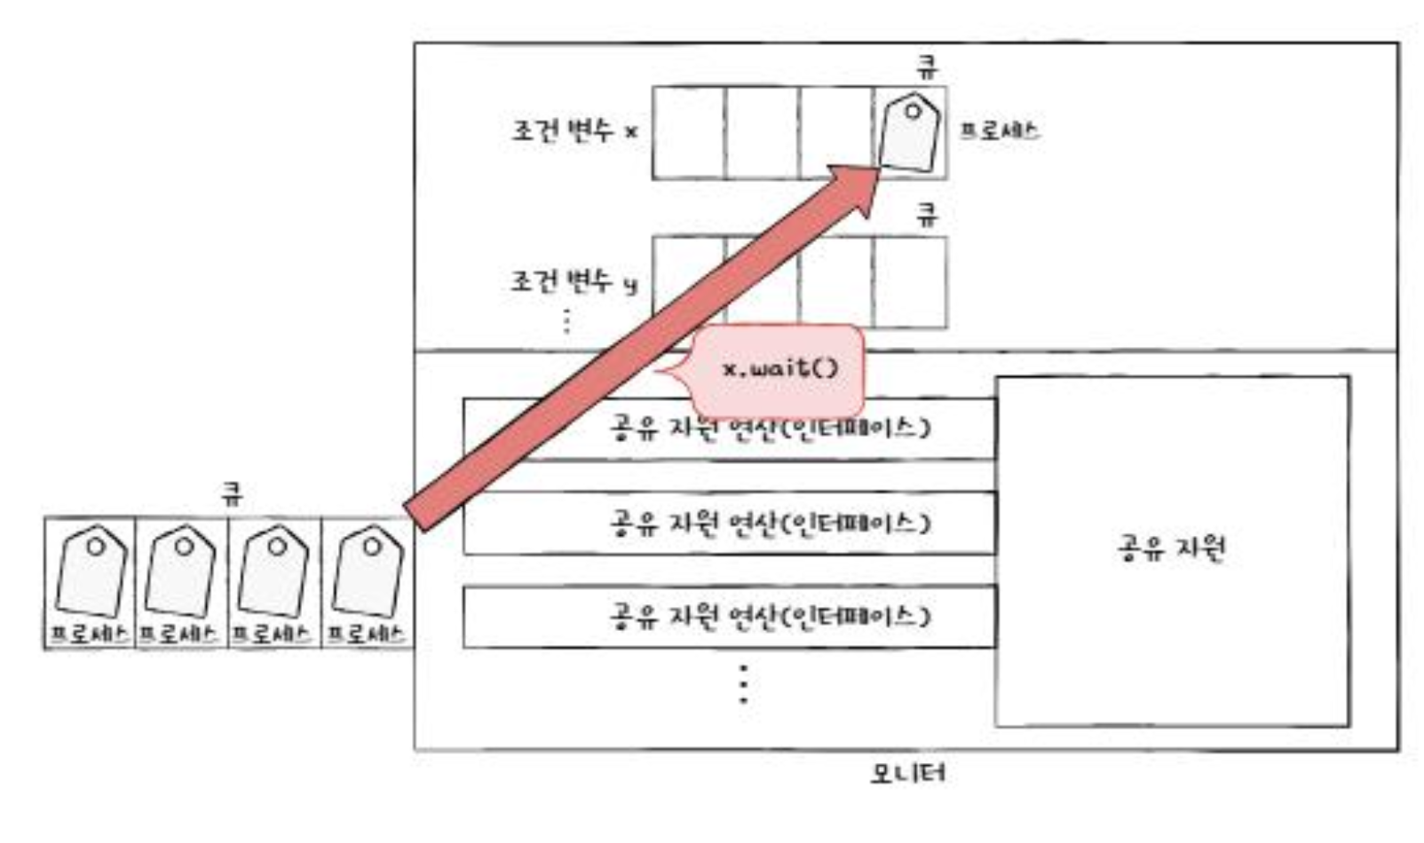
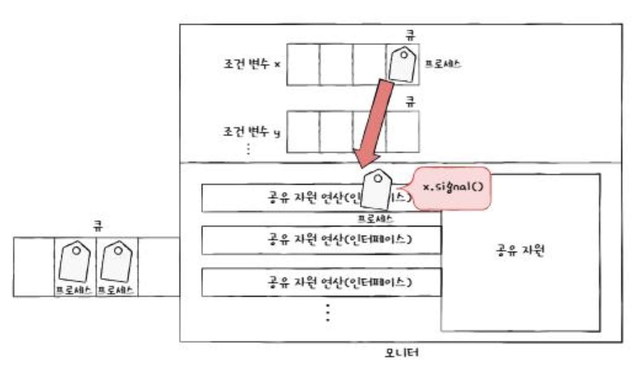
모니터
조건변수: 특정조건으로 프로세스를 실행하고 중단
wait, signal 연산 수행 가능

Slide 12
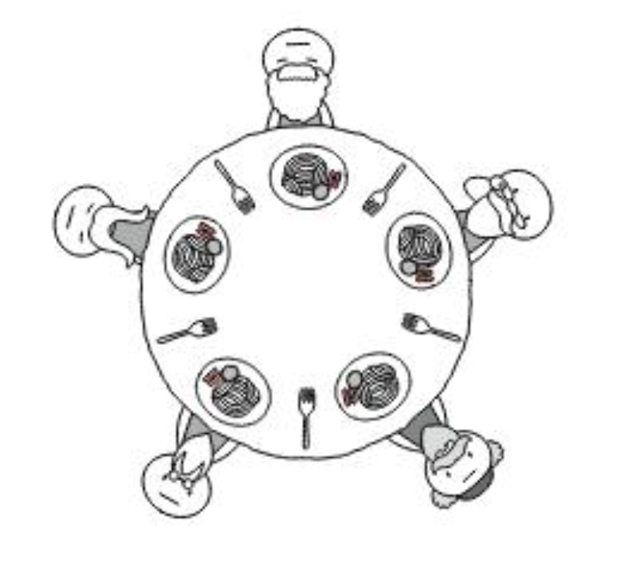
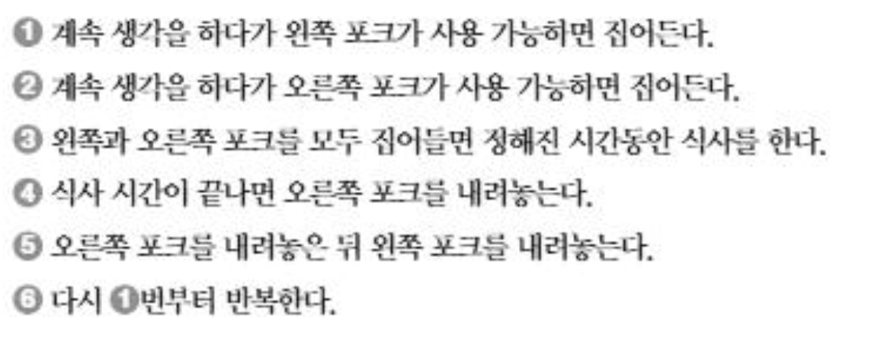
식사하는 철학자 문제

Slide 13
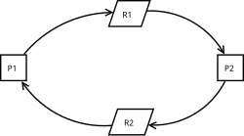
교착상태(=데드락)?
컴퓨터 시스템에서 두 개 이상의 프로세스(작업)가 서로 상대방이 점유하고 있는 자원을 기다리며 멈춰서, 결과적으로 아무 작업도 완료되지 못하는 상태

Slide 14
교착상태 해결하려면
첫째, 교착상태가 일어났을때의 상황 표현해보기
둘째, 교착상태가 일어나는 근본적인 이유 알기

Slide 15
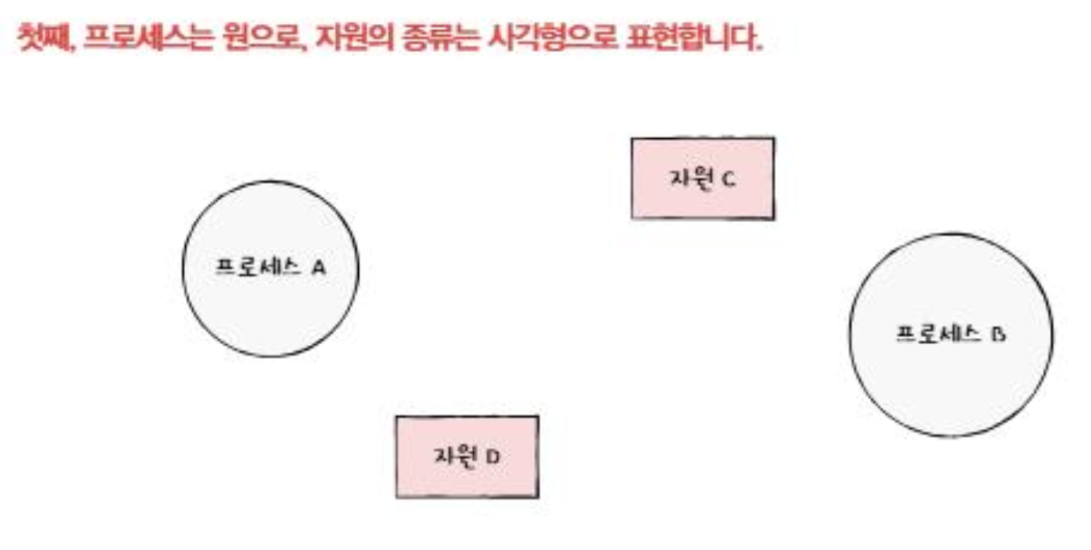
자원 할당 그래프
프로세스들과 자원들의 상태를 표현하는 간단한 그래프

Slide 16

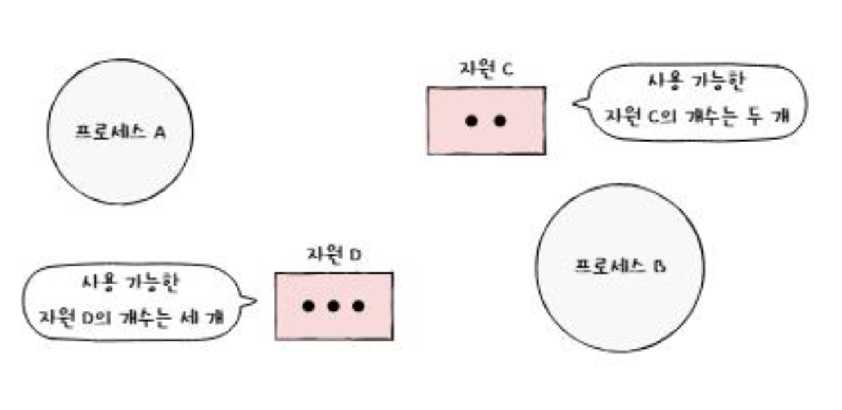
자원 할당 그래프

Slide 17

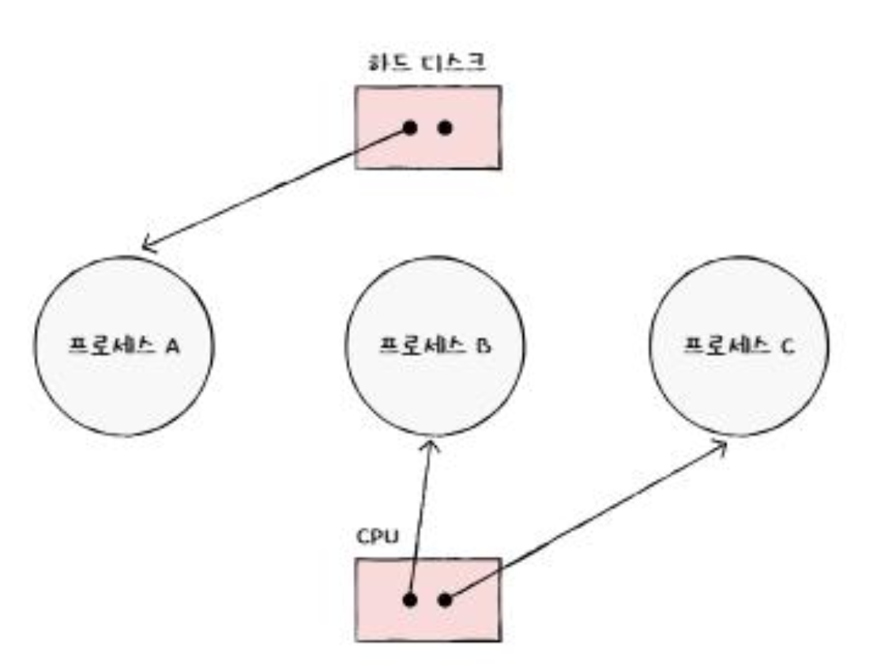
자원 할당 그래프

Slide 18

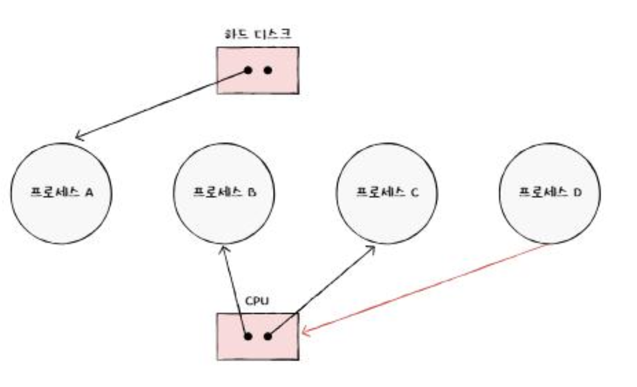
자원 할당 그래프

Slide 19
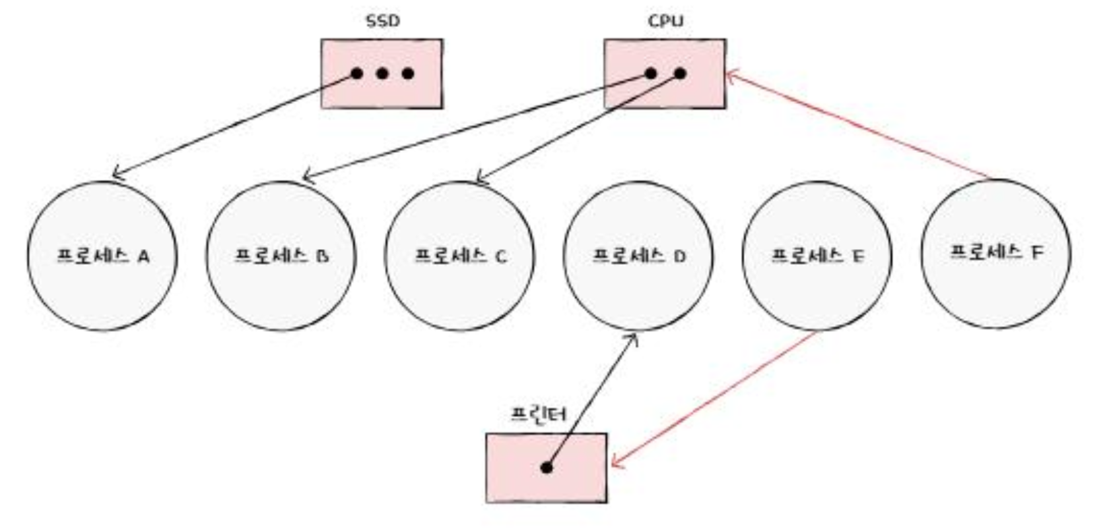
자원 할당 그래프

Slide 20
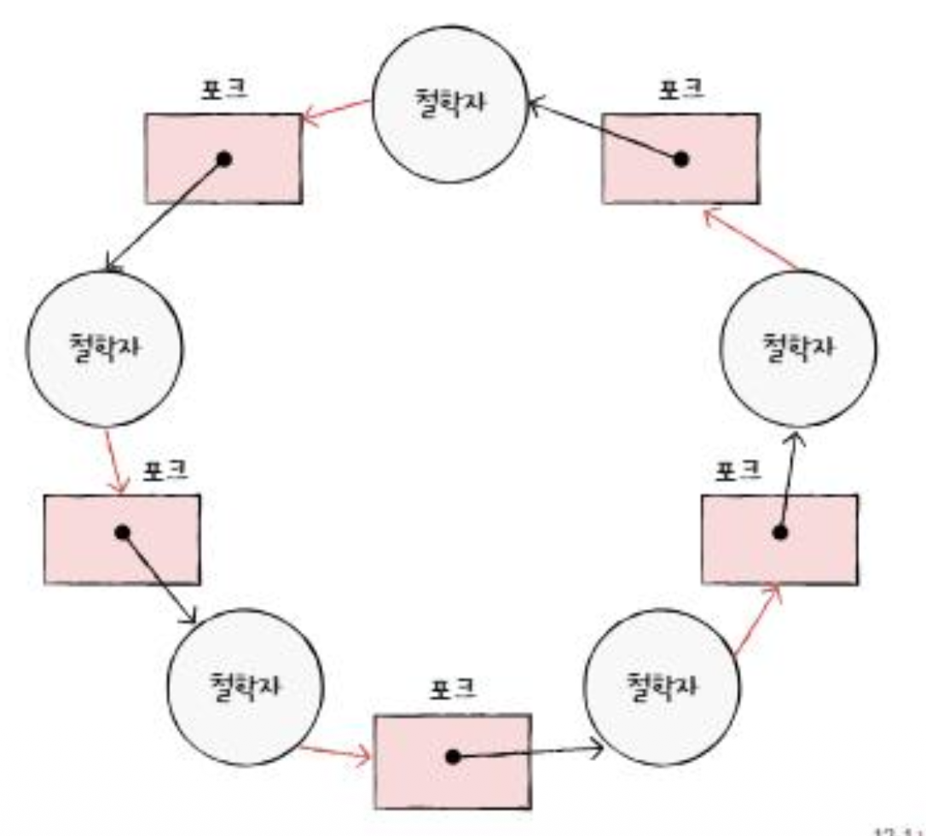
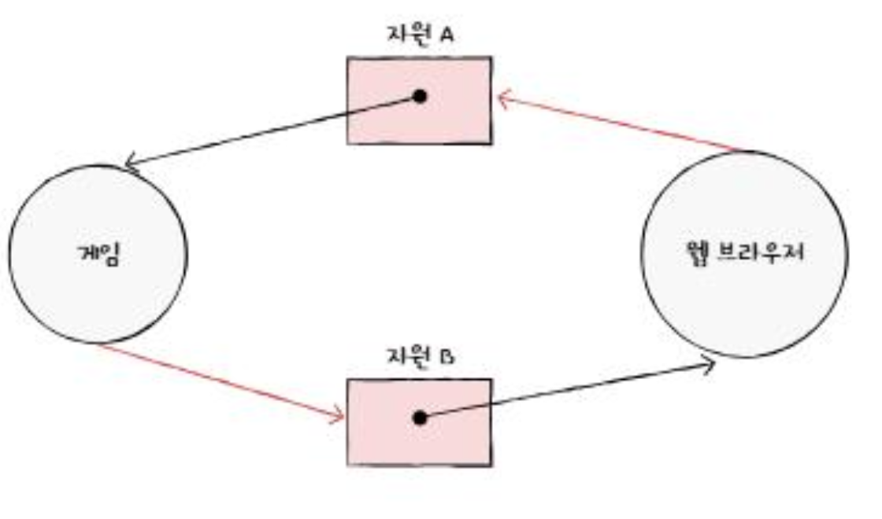
교착 상태일때 자원 할당 그래프
공통점: 교착상태일때 원형 형태를 그리고 있다

Slide 21
교착 상태 발생 조건
아래 조건이 모두 만족될 때 교착 상태가 될 가능성이 높다
상호 배제
하나의 프로세스는 하나의 자원만 사용 가능하다
점유와 대기
자원을 할당받은채 다른 자원을 기다리는 상태
비선점
다른 프로세스의 자원을 함부로 빼앗지 못한다
원형 대기
자원 할당 그래프가 원형인 상태

